Slide 1
Posiedzenie Krajowego Zespołu ds. Zderzeń Statków Powietrznych ze Zwierzętami
Dyskusja nt. inicjatywy „Tak zarządzam WLD”
16.12.2024
URZĄD LOTNICTWA CYWILNEGO
1

Slide 2
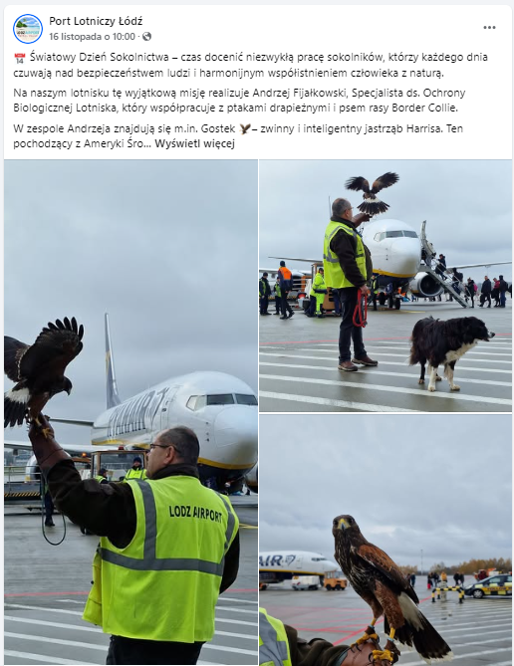
Posiedzenie Krajowego Zespołu ds. Zderzeń Statków Powietrznych ze Zwierzętami
Dyskusja nt. inicjatywy „Tak zarządzam WLD”
16.12.2024
URZĄD LOTNICTWA CYWILNEGO
2

